Slide 1
Resultados 2025

Slide 2





Especificaciones y Metodología de la Encuesta
(No Todos los Resultados Sumarán 100% por Redondeo)
Fechas | 19 de abril y 18 de mayo de 2025
Equipo de Investigación Bipartidista | FM3 Research (D) y New Bridge Strategy (R)
Tipo de Encuesta | Encuesta Dual por Teléfono y En Línea Para Adultos Habitantes de Colorado
Población a Investigar | 2,333 habitantes de Colorado, incluyendo sobremuestreo de habitantes de Colorado Negros/Africanos-Americanos, Indios Americanos/Nativos de Alaska y Asiáticos-Americanos, así como residentes del Condado de Morgan
Margen de Error del Muestreo | ±3.07% en Nivel de Confianza 95%
Métodos de Contacto
Métodos de Recolección de Datos
Encuestas de Comparación | Encuestas de Pulse de los Años 2020-2024
Idiomas de la Encuesta | Inglés y Español
Llamadas telefónicas
Invitaciones por Correo Electrónico
I
Invitaciones por mensaje de texto
Entrevistas telefónicas
Entrevistas en línea

Slide 3



Cómo nos contactamos con las personas
Métodos de Contacto
Invitaciones por Correo Electrónico
Invitaciones por Mensaje de Texto
Llamadas Telefónicas
Métodos de Recolección de Datos
Entrevistas Telefónicas
Entrevistas En Línea

Slide 4
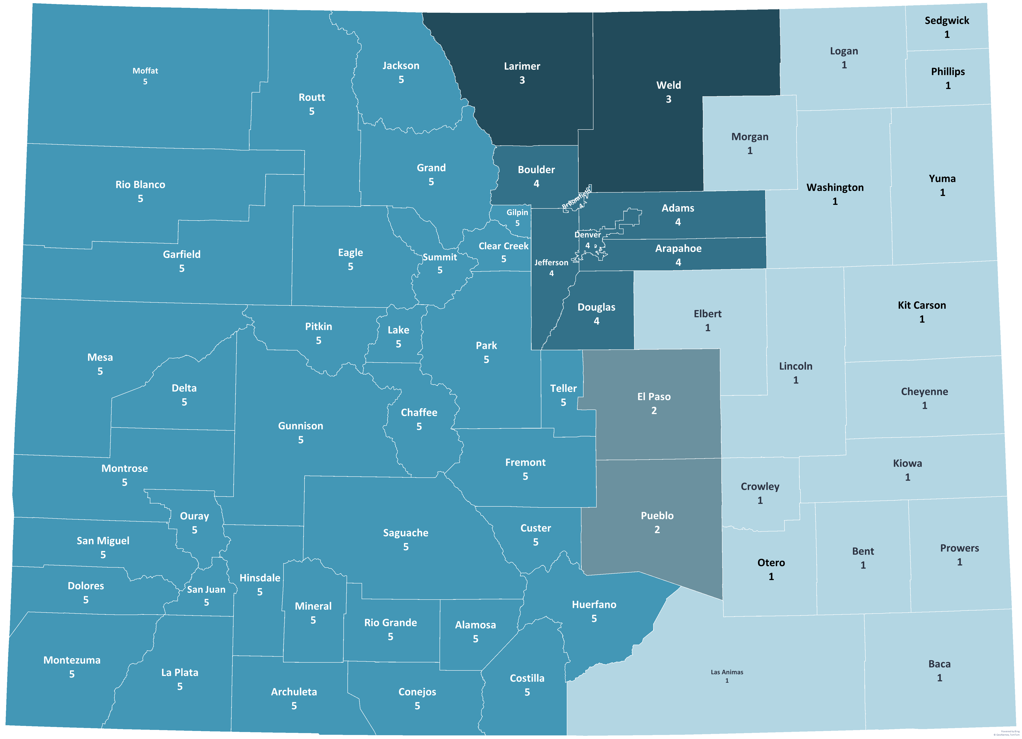
Mapa de Regiones de Colorado
 | Planicies del Este (Eastern Plains) (1) | 2%
 | Colorado Springs (2) | 15%
 | Larimer Weld (3) | 12%
 | Denver Metro (4) | 56%
 | Ladera Occidental (Western Slope) (5) | 13%

Slide 5
Preocupaciones principales de los habitantes de Colorado

Slide 6
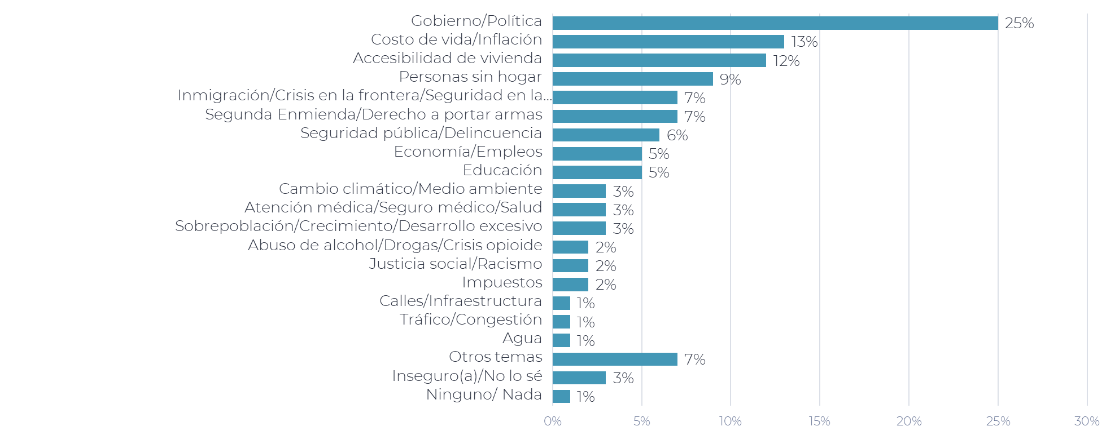
Gobierno y política se posicionaron como los principales desafíos que enfrenta Colorado.
Q14. En pocas palabras, ¿cuál es el problema más importante al que cree que se enfrenta Colorado actualmente?
(Pregunta abierta)

Slide 7

Los dos principales problemas están vinculados al costo de vida y la vivienda.
Q15. Ahora, por favor considere los siguientes problemas que algunas personas sugieren son problemas a los que se está enfrentando Colorado. Para cada uno, por favor indique si usted piensa que es un problema extremadamente serio, muy serio, algo serio o no muy serio para los residentes de Colorado.
Muestra Dividida

Slide 8

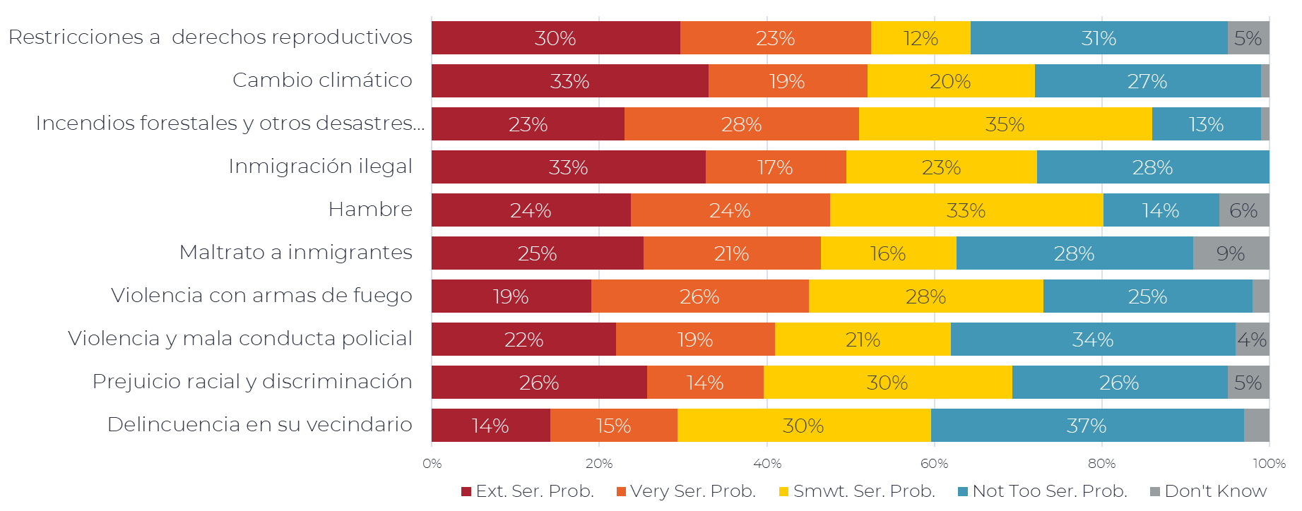
Cuando el clima arde y los derechos se enfrían: Prioridades latinas en tiempos críticos.
Q15. Ahora, por favor considere los siguientes problemas que algunas personas sugieren son problemas a los que se está enfrentando Colorado. Para cada uno, por favor indique si usted piensa que es un problema extremadamente serio, muy serio, algo serio o no muy serio para quienes viven en Colorado.
Muestra Dividida

Slide 9
El costo de vida en aumento fue calificado como un problema serio, incluso entre aquellos de mayor poder adquisitivo del estado.
Q15. Ahora, por favor considere los siguientes problemas que algunas personas sugieren son problemas a los que se está enfrentando Colorado. Para cada uno, por favor indique si usted piensa que es un problema extremadamente serio, muy serio, algo serio o no muy serio para los residentes de Colorado.
(% Problema Extremadamente/Muy Serio)
Problema | Todos | Ingreso del Hogar
 |  | <$30,000 | $30,000-$50,000 | $50,000-$75,000 | $75,000-$100,000 | $100,000-$150,000 | $150,000+
Costo de vida en aumento | 90% | 96% | 94% | 94% | 90% | 91% | 79%
Costo de vivienda | 87% | 85% | 100% | 88% | 86% | 84% | 79%
Costo de atención médica | 78% | 86% | 84% | 85% | 59% | 57% | 86%
Personas sin hogar | 76% | 75% | 73% | 74% | 91% | 78% | 70%
Empleos y economía | 68% | 89% | 54% | 69% | 62% | 65% | 68%
Sobredosis de drogas | 66% | 100% | 72% | 62% | 63% | 55% | 58%
Delincuencia en general | 65% | 91% | 63% | 48% | 87% | 52% | 64%
Salud Mental | 65% | 98% | 67% | 52% | 66% | 57% | 56%
Abuso de drogas y alcohol | 64% | 99% | 77% | 65% | 69% | 46% | 51%
Restricciones a derechos reproductivos | 53% | 76% | 49% | 62% | 24% | 57% | 49%
Cambio climático | 52% | 63% | 58% | 60% | 32% | 55% | 46%
Incendios forestales y otros desastres naturales | 51% | 81% | 54% | 54% | 33% | 50% | 47%
Inmigración ilegal | 49% | 45% | 53% | 23% | 79% | 49% | 56%
Hambre | 48% | 89% | 65% | 56% | 27% | 53% | 19%
Maltrato a inmigrantes | 46% | 62% | 33% | 49% | 40% | 45% | 52%
Violencia con armas de fuego | 45% | 89% | 44% | 35% | 35% | 33% | 49%
Violencia y mala conducta policial | 41% | 74% | 54% | 36% | 22% | 38% | 34%
Prejuicio racial y discriminación | 39% | 76% | 29% | 40% | 38% | 36% | 29%
Crimen, en su vecindario | 29% | 48% | 37% | 21% | 28% | 35% | 12%
Split Sample

Slide 10
El nivel de preocupación respecto a ciertos problemas presenta variaciones regionales notables.
Q15. Ahora, por favor considere los siguientes problemas que algunas personas sugieren son problemas a los que se está enfrentando Colorado. Para cada uno, por favor indique si usted piensa que es un problema extremadamente serio, muy serio, algo serio o no muy serio para los residentes de Colorado.
(% Problema Extremadamente/Muy Serio)
Problema | Todos | Región
 |  | Planicies del Este | Colorado Springs | Larimer/ Weld | Denver Metro | Ladera Occide
El costo de vida en aumento | 90% | 96% | 91% | 86% | 91% | 81%
Costo de vivienda | 87% | 54% | 81% | 98% | 91% | 59%
Costo de atención médica | 78% | 100% | 76% | 88% | 77% | 64%
Personas sin hogar | 76% | 98% | 92% | 72% | 72% | 75%
Empleos y economía | 68% | 83% | 53% | 74% | 66% | 82%
Sobredosis de drogas | 66% | 96% | 78% | 89% | 55% | 71%
Delincuencia en general | 65% | 91% | 92% | 59% | 58% | 79%
Salud Mental | 65% | 89% | 75% | 41% | 69% | 30%
Abuso de drogas y alcohol | 64% | 38% | 64% | 52% | 71% | 31%
Restricciones a los derechos reproductivos | 53% | 98% | 23% | 77% | 55% | 31%
Cambio climático | 52% | 93% | 27% | 62% | 58% | 25%
Incendios forestales y otros desastres naturales | 51% | 17% | 68% | 36% | 54% | 24%
Inmigración ilegal | 49% | 84% | 74% | 46% | 40% | 71%
Hambre | 48% | 87% | 19% | 42% | 53% | 54%
Maltrato a inmigrantes | 46% | 33% | 41% | 32% | 52% | 33%
Violencia con armas de fuego | 45% | 26% | 44% | 55% | 46% | 33%
Violencia y mala conducta policial | 41% | 12% | 23% | 53% | 42% | 45%
Prejuicio racial y discriminación | 39% | 36% | 51% | 20% | 40% | 33%
Delincuencia en su vecindario | 29% | 14% | 44% | 14% | 29% | 25%
Split Sample

Slide 11
Participación ciudadana y vida en Colorado

Slide 12
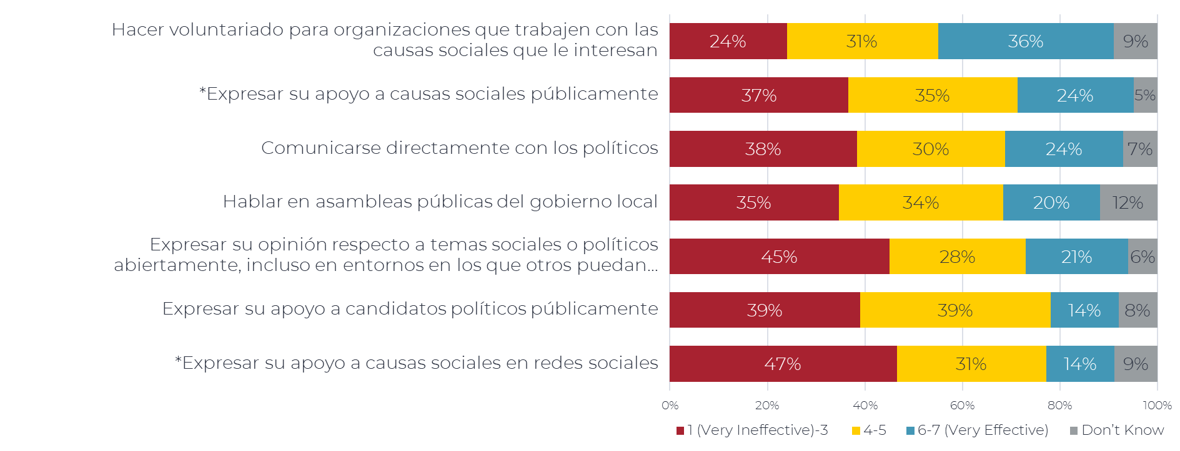

Hacer trabajo voluntario para causas sociales es percibido como la manera más efectiva de mejorar la comunidad.
Q16. La siguiente es una lista de maneras en que los habitantes de Colorado pueden mejorar su comunidad. Para cada una indique qué tan efectiva cree que esa actividad sería para mejorar su comunidad, tomando “uno” como muy inefectiva y “siete” como muy efectiva. Puede elegir cualquier número entre el uno y el siete.
*Muestra Dividida

Slide 13
Los Demócratas creen con mayor firmeza en el poder de estas acciones comunitarias.
Q16. La siguiente es una lista de maneras en que los habitantes de Colorado pueden mejorar su comunidad. Para cada una indique qué tan efectiva cree que esa actividad sería para mejorar su comunidad, tomando “uno” como muy inefectiva y “siete” como muy efectiva. Puede elegir cualquier número entre el uno y el siete.
(% 6-7 (Muy Efectiva)
Actividad | Todos | Partido |  |  | Dem-Rep Diff.
 |  | Demócratas | Independentes | Republicanos
Hacer voluntariado para organizaciones que trabajen con las causas sociales que le interesan | 36% | 40% | 38% | 28% | +12%
*Expresar su opinión sobre causas sociales públicamente | 24% | 34% | 9% | 18% | +16%
Comunicarse directamente con los políticos | 24% | 29% | 19% | 15% | +14%
Expresar su opinión respecto a temas sociales o políticos, incluso en entornos en los que otros puedan tener puntos de vista opuestos | 21% | 27% | 12% | 22% | +5%
Hablar en asambleas públicas del gobierno local | 20% | 25% | 15% | 15% | +10%
Expresar su apoyo públicamente a candidatos políticos | 14% | 22% | 8% | 20% | +2%
*Expresar su opinión sobre causas sociales en redes sociales | 14% | 23% | 9% | 4% | +19%
*Muestra Dividida

Slide 14
Es más probable que los residentes urbanos perciban que el voluntariado es efectivo; en cambio, los residentes suburbanos perciben que expresar públicamente su opinión sobre causas sociales es más efectivo.
Q16. La siguiente es una lista de maneras en que los habitantes de Colorado pueden mejorar su comunidad. Para cada una indique qué tan efectiva cree que esa actividad sería para mejorar su comunidad, tomando “uno” como muy inefectiva y “siete” como muy efectiva. Puede elegir cualquier número entre el uno y el siete.
(% 6-7 (Muy Efectiva)
Actividad | Todos | Urbanidad
 |  | Urbanos | Suburbanos | Rurales
Hacer voluntariado para organizaciones que trabajen con las causas sociales que le interesan | 36% | 36% | 38% | 35%
*Expresar su opinión sobre causas sociales públicamente | 24% | 13% | 49% | 28%
Comunicarse directamente con los políticos | 24% | 21% | 33% | 21%
Expresar su opinión respecto a temas sociales o políticos, incluso en entornos en los que otros puedan tener puntos de vista opuestos | 21% | 19% | 30% | 18%
Hablar en asambleas públicas del gobierno local | 20% | 19% | 14% | 28%
Expresar su apoyo a candidatos políticos públicamente | 14% | 12% | 22% | 12%
*Expresar su opinión sobre causas sociales en redes sociales | 14% | 9% | 13% | 35%
*Muestra Dividida

Slide 15
Costo de Vida

Slide 16
De manera consistente, aproximadamente nueve de cada diez Latinos/Hispanos de Colorado han calificado el aumento del costo de vida como un problema muy serio.
Q15r. Le voy a leer una lista de problemas a los que se está enfrentando Colorado que algunas personas han mencionado. Por favor dígame si piensa que cada uno es un problema extremadamente serio, un problema muy serio, un problema algo serio o un problema que no es muy serio en Colorado.
(El Costo de Vida en Aumento)
Extremadamente/Muy serio Problema
90%
Split Sample

Slide 17
La preocupación por el costo de vida no discrimina: afecta a jóvenes, adultos mayores, trabajadores y propietarios por igual.
Q15r. Le voy a leer una lista de problemas a los que se está enfrentando Colorado que algunas personas han mencionado. Por favor dígame si piensa que cada uno es un problema extremadamente serio, un problema muy serio, un problema algo serio o un problema que no es muy serio en Colorado.
(El Costo de Vida en Aumento)
Grupo Demográfico | % Problema Extremadamente/Muy Serio
Todos | 90%
Edad
18-39 | 89%
40-64 | 91%
65+ | 92%
Residencia
Propietarios de vivienda | 90%
Arrendadores | 86%
Situación Laboral
Tiempo completo | 86%
Medio tiempo | 96%
Retirados | 90%
Desempleados | 92%

Slide 18
Las mujeres de 50+ son el grupo que más manifiesta la preocupación por el costo de vida.
Q15r. Le voy a leer una lista de problemas a los que se está enfrentando Colorado que algunas personas han mencionado. Por favor dígame si piensa que cada uno es un problema extremadamente serio, un problema muy serio, un problema algo serio o un problema que no es muy serio en Colorado.
(El Costo de Vida en Aumento)
Grupo Demográfico | % Problema Extremadamente/Muy Serio
Todos | 90%
Género por Edad
Hombres entre 18-49 | 84%
Hombres de 50+ | 90%
Mujeres entre 18-49 | 90%
Mujeres de 50+ | 98%
Partido
Demócratas | 96%
Independientes | 92%
Republicanos | 81%
Ingreso del Hogar
<$30,000 | 96%
$30,000-$50,000 | 94%
$50,000-$75,000 | 94%
$75,000-$100,000 | 90%
$100,000-$150,000 | 91%
$150,000+ | 79%

Slide 19
El costo de vida impacta con mayor fuerza a mujeres con menos educación formal en Colorado.
Q15r. Le voy a leer una lista de problemas a los que se está enfrentando Colorado que algunas personas han mencionado. Por favor dígame si piensa que cada uno es un problema extremadamente serio, un problema muy serio, un problema algo serio o un problema que no es muy serio en Colorado.
(El Costo de Vida en Aumento)
Grupo Demográfico | % Problema Extremadamente/Muy serio
Todos | 90%
Educación
Educación Preparatoria | 91%
Algo de Educación Universitaria | 95%
Graduado de Universidad de Cuatro Años | 84%
Educación de Posgrado | 90%
Educación por Género
Hombres Sin Educación Universitaria | 84%
Mujeres Sin Educación Universitaria | 99%
Hombres Con Educación Universitaria | 89%

Slide 20
Colorado: donde cuatro de cada diez Latinos apenas logran cubrir sus gastos.
Q17. Cuál de las siguientes opciones describe mejor su situación económica actual:

Slide 21
Para quienes ganan menos, la realidad económica suele ser más dura: muchos dicen que apenas les alcanza para sobrevivir.
Q17. ¿Cuál de las siguientes opciones describe mejor su situación financiera?:
Situación Financiera | Todos | Ingreso del Hogar
 |  | <$30,000 | $30,000-$50,000 | $50,000-$75,000 | $75,000-$100,000 | $100,000-$150,000 | $150,000+
Viviendo cómodamente con aumento de ahorros | 14% | 0% | 2% | 10% | 8% | 13% | 37%
Viviendo cómodamente sin aumento de ahorros | 32% | 7% | 18% | 44% | 37% | 51% | 27%
Apenas sobreviviendo económicamente | 43% | 62% | 61% | 39% | 49% | 28% | 33%
Batallando mucho financieramente | 10% | 29% | 19% | 6% | 6% | 7% | 3%
No sé | 0% | 1% | 0% | 0% | 1% | 0% | 0%

Slide 22
Tener casa propia, un empleo estable o estar retirado suele traducirse en mayor comodidad económica, pero es algo que muchos aún no experimentan.
Q17. ¿Cuál de las siguientes opciones describe mejor su situación financiera?:
Situación Financiera | Todos | Residencia |  | Empleo
 |  | Propietarios | Arrendatarios | Tiempo completo | Medio tiempo | Retirados | Desempleados
Viviendo cómodamente con aumento de ahorros | 14% | 16% | 15% | 21% | 7% | 9% | 0%
Viviendo cómodamente sin aumento de ahorros | 32% | 39% | 29% | 29% | 31% | 43% | 12%
Solo lo suficiente financieramente | 43% | 39% | 39% | 43% | 52% | 43% | 43%
Batallando mucho financieramente | 10% | 5% | 17% | 7% | 11% | 5% | 45%
No sé | 0% | 0% | 0% | 0% | 0% | 0% | 0%

Slide 23
En zonas rurales, el aumento de ahorros se percibe con menor frecuencia que en otras regiones.
Q17. ¿Cuál de las siguientes opciones describe mejor su situación financiera?:
Situación Financiera | Todos | Urbanidad
 |  | Urbanos | Suburbanos | Rurales
Viviendo cómodamente con aumento de ahorros | 14% | 15% | 14% | 10%
Viviendo cómodamente sin aumento de ahorros | 32% | 29% | 39% | 35%
Solo lo suficiente financieramente | 43% | 44% | 41% | 42%
Batallando mucho financieramente | 10% | 11% | 6% | 12%
No sé | 0% | 0% | 0% | 1%

Slide 24
Cuatro de cada diez Latinos en Colorado enfrentan un retroceso económico: la crisis no ha terminado.
P18. ¿Diría usted que está mejor, peor o igual económicamente que hace un año?
Total mejor
17%
Total Peor
40%

Slide 25
Preocupación creciente: 40% de los Latinos en Colorado enfrentan inseguridad alimentaria.
P22. Pensando en el próximo año, ¿qué tan preocupada/o está por no poder costear siempre suficiente comida para usted y su familia
Total Preocupados
40%
Total No Preocupados
58%

Slide 26
El hambre como amenaza silenciosa: 83% de los hogares con bajos ingresos viven con miedo.
Q22. Pensando en el próximo año, ¿qué tan preocupada/o está por no poder costear siempre suficiente comida para usted y su familia?
Grupo Demográfico | Total Preocupados | Total No preocupados | No lo sabe
Todos | 41% | 59% | 0%
Ingreso del Hogar
<$30,000 | 83% | 17% | 0%
$30,000-$50,000 | 54% | 44% | 3%
$50,000-$75,000 | 46% | 54% | 0%
$75,000-$100,000 | 44% | 56% | 0%
$100,000-$150,000 | 28% | 72% | 0%
$150,000+ | 15% | 85% | 0%

Slide 27
Una de cada cuatro voces Latinas/Hispanas dice “me recortaron”.
P23e. En los últimos 12 meses, ¿ha experimentado alguna de las siguientes situaciones?
Se redujeron sus horas de trabajo o su salario
Grupo Demográfico | % Sí
Ingreso del Hogar
<$30,000 | 42%
$30,000-$50,000 | 34%
$50,000-$75,000 | 27%
$75,000-$100,000 | 15%
$100,000-$150,000 | 27%
$150,000+ | 13%

Slide 28
Uno de cada diez Hispanos/Latinos se quedaron desempleados.
P23f. En los últimos 12 meses, ¿ha experimentado alguna de las siguientes situaciones?
Fue despedido/a de su trabajo
Grupo Demográfico | % Sí
Household Income
<$30,000 | 24%
$30,000-$50,000 | 16%
$50,000-$75,000 | 9%
$75,000-$100,000 | 6%
$100,000-$150,000 | 7%
$150,000+ | 5%

Slide 29
¿Quién podrá quedarse? Para muchos, el futuro en Colorado es incierto.
Q24. ¿Le preocupa si podrá permitirse vivir en Colorado en el futuro?
Total Preocupados
72%

Slide 30
Vivienda

Slide 31
Raíces en peligro: el costo de la vivienda se vuelve inalcanzable.
P15l. Por favor, considere los siguientes temas que algunas personas señalan como problemas que enfrenta Colorado. Indique si usted cree que es un problema extremadamente grave, muy grave, algo grave o no muy grave para los residentes de Colorado.
(El costo de la vivienda)
Extremedamente/ Muy serio problema
87%
Split Sample

Slide 32
Colorado en deuda: el 76% ve la falta de vivienda como emergencia.
Q15h. Por favor, considere los siguientes temas que algunas personas señalan como problemas que enfrenta Colorado. Indique si usted cree que es un problema extremadamente grave, muy grave, algo grave o no muy grave para los residentes de Colorado.
(La falta de vivienda)
Extremadamente/Muy serio problema
76%
Split Sample

Slide 33
El techo se vuelve frágil: casi 4 de cada 10 sienten que no saben si van a estar en el mismo lugar.
P19. Pensando en el próximo año, ¿qué tan preocupada/o está por la posibilidad de perder su vivienda, tener que mudarse a una vivienda más pequeña o cambiarse de hogar porque no puede pagar el alquiler (la renta) o la hipoteca mensual?
Total Preocupados
39%
Total No Preocupados
59%

Slide 34
Quienes rentan viven con más incertidumbre: el temor a perder su hogar es mucho más común entre arrendatarios que entre propietarios.
P19. Pensando en el próximo año, ¿qué tanto le preocupa la posibilidad de perder su vivienda, tener que mudarse a una más pequeña o cambiarse de hogar porque no puede pagar el alquiler o la hipoteca mensual?
Grupo Demográfico | Total Preocupados | Total No Preocupados | No lo sabe
Todos | 39% | 59% | 2%
Residencia
Propietarios | 31% | 67% | 2%
Arrendatarios | 50% | 49% | 1%
Situación Laboral
Tiempo Completo | 37% | 62% | 1%
Medio Tiempo | 42% | 56% | 1%
Retirado | 26% | 71% | 2%
Desempleado | 65% | 35% | 0%
Región
Planicies del Este | 10% | 87% | 3%
Colorado Spirngs | 35% | 65% | 0%
Larimer/Weld | 42% | 55% | 3%
Denver Metro | 41% | 58% | 1%
Ladera Occidental | 31% | 60% | 9%

Slide 35
El poder detrás de las llaves: Las grandes empresas inmobiliarias dominan el mercado de alquiler (renta).
P30. ¿De quién alquila usted?
(Preguntado únicamente a quienes alquilan, n=105)

Slide 36
Quedarse callado y hacer ajustes finacieros es común entre Latinos/Hispanos.
P31. ¿Tuvo que hacer algunas de las siguientes opciones para pagar su renta o hipoteca durante el último año?:
*Evitar abordar problemas con su arrendador por miedo a que su renta fuera aumentada o por miedo a ser desalojado(a)(n=105)
*Asked of Renters Only

Slide 37
Mientras que muchos propietarios logran mantener estabilidad, los arrendatarios y las familias con ingresos limitados suelen verse obligados a hacer sacrificios para pagar su hogar.
Q31. ¿Tuvo que hacer algunas de las siguientes opciones para pagar su renta o hipoteca durante el último año?:
(% Sí)
Acción | Todos | Ingreso del Hogar |  |  |  |  |  | Residencia
 |  | <$30,000 | $30,000-$50,000 | $50,000-$75,000 | $75,000-$100,000 | $100,000-$150,000 | $150,000+ | Propietarios | Inquilinos
*Evitar abordar problemas con su arrendador por miedo a que su renta fuera aumentada o por miedo a ser desalojado(a) (n=105) | 37% | 50% | 45% | 41% | 12% | 5% | 72% | -- | 37%
Reducir o prescindir de otras necesidades, como alimento o atención médica | 35% | 56% | 55% | 36% | 42% | 26% | 14% | 28% | 54%
Atrasarse en sus facturas o pagos | 35% | 65% | 57% | 22% | 43% | 23% | 18% | 26% | 49%
Trabajar varios empleos, o más de los que usted hubiera querido | 31% | 26% | 34% | 24% | 45% | 33% | 24% | 27% | 39%
Contraer una deuda con intereses elevados como saldos de tarjetas de crédito o préstamos rápidos | 31% | 42% | 36% | 28% | 39% | 29% | 19% | 32% | 34%
Permanecer en una vivienda que no era la adecuada para usted por sentir que no le alcanzaría otro lugar | 21% | 43% | 31% | 21% | 15% | 22% | 6% | 7% | 48%
Vender propiedad o activo valioso, como un auto, que le hubiera gustado conservar | 15% | 21% | 13% | 16% | 18% | 14% | 13% | 12% | 20%
*Pregunta Solo Para Arrendatarios

Slide 38
Es más probable que los residentes suburbanos reporten haber tenido que evitar abordar problemas por miedo al desalojo.
P31. ¿Tuvo que hacer algunas de las siguientes opciones para pagar su renta o hipoteca durante el último año?:
(% Sí)
Acción | Todos | Urbanidad
 |  | Urbanos | Suburbanos | Rurales
*Evitar abordar problemas con su arrendador por miedo a que su renta fuera aumentada o por miedo a ser desalojado(a) (n=105) | 37% | 38% | 40% | 29%
Reducir o prescindir de otras necesidades, como alimento o atención médica | 35% | 33% | 32% | 46%
Atrasarse en sus facturas o pagos | 35% | 35% | 31% | 36%
Trabajar varios empleos, o más de los que usted hubiera querido | 31% | 34% | 23% | 30%
Contraer una deuda con intereses elevados como saldos de tarjetas de crédito o préstamos rápidos | 31% | 28% | 29% | 44%
Permanecer en una vivienda que no era la adecuada para usted por sentir que no le alcanzaría otro lugar | 21% | 25% | 12% | 15%
Vender alguna propiedad o activo valioso, como un auto, que le hubiera gustado conservar | 15% | 17% | 11% | 16%

Slide 39
Costo del cuidado de la salud

Slide 40
La mayoría de los Latinos/Hispanos de Colorado cuentan con cobertura médica a través de su empleador, el empleador de su pareja o mediante Medicaid/Health First Colorado.
P9. .¿Cuenta con seguro médico? (DE SER ASÍ, PREGUNTAR: ¿Cuál es su plan de seguro médico primario?

Slide 41
El alto costo del cuidado de salud genera inquietud en la comunidad.
P15d. Por favor, considere los siguientes temas que algunas personas señalan como problemas que enfrenta Colorado. Indique si usted cree que es un problema extremadamente grave, muy grave, algo grave o no muy grave para los residentes de Colorado.
(El costo de la atención médica)
Extremadamente/Muy serio problema
78%
Split Sample

Slide 42
Casi la mitad teme quedarse sin seguro: 42% de los Latinos enfrentan incertidumbre médica.
P20. Pensando en el próximo año, ¿qué tanto le preocupa que usted o alguien en su hogar se quede sin cobertura de seguro médico?
Total Preocupados
42%
Total No Preocupados
55%

Slide 43
Cobertura en riesgo: entre recortes, requisitos y precios inalcanzables, la salud se vuelve un privilegio.
¿Por qué le preocupa que usted u otro miembro de su hogar se quede sin cobertura de seguro médico?
(Pregunta abierta; n=200)

Slide 44
Acceso desigual: Aunque un 64% no posterga atención médica, más de un tercio sí lo ha hecho.
P23b. En los últimos 12 meses, ¿ha experimentado alguna de las siguientes situaciones? Atención médica postergada

Slide 45
Un poco menos de la mitad de Latinos/Hispanos de Colorado recibe el cuidado dental cuando lo necesita.
P23c. En los últimos 12 meses, ¿ha experimentado alguna de las siguientes situaciones? Retrasó atención dental.

Slide 46
La salud mental no puede esperar: 64% de los Latinos en Colorado la considera un problema grave.
P15o. Me gustaría leerle algunos problemas que enfrenta Colorado y que la gente ha mencionado. Por favor, dígame si usted cree que es un problema extremadamente grave, muy grave, algo grave o no muy grave en Colorado.
(Salud mental)
Extremadamente/Muy serio problema
64%
Split Sample

Slide 47
Durante el último año, menos Latinos/Hispanos de Colorado reportan haber tenido que posponer su atención de salud mental.
P23d. En los últimos 12 meses, ¿ha experimentado alguna de las siguientes situaciones? Retrasó atención de salud mental
(% Sí)

Slide 48
Los problemas políticos y financieros son los que más afectan la salud mental de los Latinos/ Hispanos de Colorado.
P26. ¿Y cuál de los siguientes factores contribuye más al desgaste de tu salud mental?
(Respuesta abierta; solo se pregunta a quienes han experimentado desgaste en su salud mental); n=280)

Slide 49
El impacto socio-emocional depende del bolsillo: la política preocupa a quienes tienen más, las finanzas a la clase media.
Q26. Y, ¿cuál de las opciones siguientes contribuye más a sus problemas de salud mental?
(Pregunta abierta; solo para aquellos que dijeron haber vivido problemas de salud mental; n=280)
Factor que Contribuye al Desgaste de Salud Mental | Todos
 |  | <$30,000 | $30,000-$50,000 | $50,000-$75,000 | $75,000-$100,000 | $100,000-$150,000 | $150,000+ | Propie-tarios | Arrend-atarios
Problemas financieros | 40% | 47% | 41% | 63% | 65% | 24% | 22% | 43% | 36%
Problemas políticos | 23% | 10% | 17% | 18% | 12% | 55% | 22% | 24% | 19%
Problemas familiares o de pareja | 17% | 14% | 24% | 2% | 6% | 13% | 32% | 21% | 17%
Problemas en el trabajo | 6% | 0% | 6% | 4% | 12% | 6% | 6% | 3% | 9%
Vivir tratos injustos de parte de otras personas a causa de algún aspecto de su identidad | 3% | 0% | 5% | 0% | 0% | 0% | 9% | 4% | 1%

Slide 50
Retos financieros

Slide 51
Cerca de la mitad de los habitantes de Colorado no han enfrentado retos financieros recientemente; sin embargo, casi uno de cada cinco ha padecido al menos tres de los desafíos económicos mencionados.
Q23. ¿Ha pasado por alguna de las situaciones siguientes durante los últimos 12 meses?
Retos Financieros
Posponer atención médica
Posponer atención de cuidado dental
Posponer atención de salud mental
Reducción de horas de trabajo o salario
Saltarse comidas porque no le alcanzó para alimento
Despido

Slide 52
Impuestos

Slide 53
La mayoría está de acuerdo en que las personas con ingresos altos y las grandes corporaciones pagan muy pocos impuestos en Colorado.
Q27. La siguiente es una lista de diferentes tipos de personas y grupos que pagan impuestos estatales y locales en Colorado. Para cada una, por favor indique si usted piensa que esa categoría de contribuyentes actualmente paga demasiados, la cantidad correcta o muy pocos impuestos estatales y locales.

Slide 54
La preocupación fiscal se acentúa entre demócratas: 32% más que los republicanos creen que los más pobres pagan en exceso.
Q27. La siguiente es una lista de diferentes tipos de personas y grupos que pagan impuestos estatales y locales en Colorado. Para cada una, por favor indique si usted piensa que esa categoría de contribuyentes actualmente paga demasiados, la cantidad correcta o muy pocos impuestos estatales y locales.
(% Demasiados)
Persona/Grupo | Todos | Partido |  |  | Diferencia entre Dem-Rep
 |  | Demócratas | Independientes | Republicanos
Su propio hogar | 63% | 62% | 60% | 81% | -19%
Las personas de bajos ingresos | 60% | 70% | 60% | 38% | +32%
Las personas de ingresos medios | 56% | 49% | 59% | 61% | -12%
Las pequeñas empresas | 51% | 49% | 54% | 57% | -8%
Las personas de altos ingresos | 12% | 4% | 15% | 23% | -19%
Las grandes corporaciones | 8% | 3% | 12% | 16% | -13%

Slide 55
Cuando se trata de decidir cómo usar los impuestos, los votantes lo tienen claro: la seguridad pública es su principal prioridad.
Q28. La siguiente es una lista de servicios públicos que son financiados por los impuestos estatales y locales de Colorado. Para cada una, indique qué tan importante es para usted que sus dólares de impuestos sean dirigidos a ese servicio: extremadamente importante, muy importante, algo importante o nada importante.
Ext./Muy Importante
81%
75%
75%
73%
70%

Slide 56
La seguridad pública es una inversión primordial para los habitantes de Colorado, seguida de cerca por la estimulación de la economía.
P28. La siguiente es una lista de servicios públicos que son financiados por los impuestos estatales y locales de Colorado. Para cada una, indique qué tan importante es para usted que sus dólares de impuestos sean dirigidos a ese servicio: extremadamente importante, muy importante, algo importante o nada importante.
(% Extremadamente/Muy Importante)
Servicio Público | Todos | Ingreso del Hogar
 |  | <$30,000 | $30,000-$50,000 | $50,000-$75,000 | $75,000-$100,000 | $100,000-$150,000 | $150,000+
Seguridad pública | 81% | 79% | 87% | 86% | 81% | 78% | 78%
Estimular creación de empleos y economía | 75% | 88% | 78% | 85% | 70% | 74% | 64%
Atención de salud mental | 75% | 77% | 82% | 84% | 72% | 72% | 68%
Atención de salud física | 73% | 80% | 77% | 74% | 75% | 77% | 63%
Vivienda | 70% | 81% | 85% | 83% | 68% | 71% | 44%

Slide 57
En Colorado Springs, la seguridad pública y la salud mental se destacan como prioridades de inversión de sus habitantes.
Q28. La siguiente es una lista de servicios públicos que son financiados por los impuestos estatales y locales de Colorado. Para cada una, indique qué tan importante es para usted que sus dólares de impuestos sean dirigidos a ese servicio: extremadamente importante, muy importante, algo importante o nada importante.
(% Extremadamente/Muy Importante)
Servicio Público | Todos | Región
 |  | Planicies del Este | Colorado Springs | Larimer/ Weld | Denver Metro | Ladera Occidental
Seguridad pública | 81% | 83% | 93% | 91% | 78% | 74%
Estimular creación de empleos y economía | 75% | 25% | 81% | 62% | 80% | 62%
Atención de salud mental | 75% | 80% | 82% | 75% | 73% | 77%
Atención de salud física | 73% | 80% | 69% | 68% | 76% | 69%
Vivienda | 70% | 29% | 57% | 68% | 73% | 74%

Slide 58
Sesión de preguntas y respuestas
¡Escriban sus preguntas en el chat!

Slide 59

CONTÁCTANOS
www.copulsepoll.org
KYLE ROJAS LEGLEITER
Senior Director of Policy Advocacy
Colorado Health Foundation
klegleiter@coloradohealth.org

Slide 60
GRACIAS

